Slide 1
LAPORAN KEMAJUAN
PROGRAM KEMITRAAN MASYARAKAT (PKM)
SOSIALISASI STRATEGI PENGELOLAAN
KEUANGAN RUMAH TANGGA DI DESA BANGUNJIWO

Slide 2
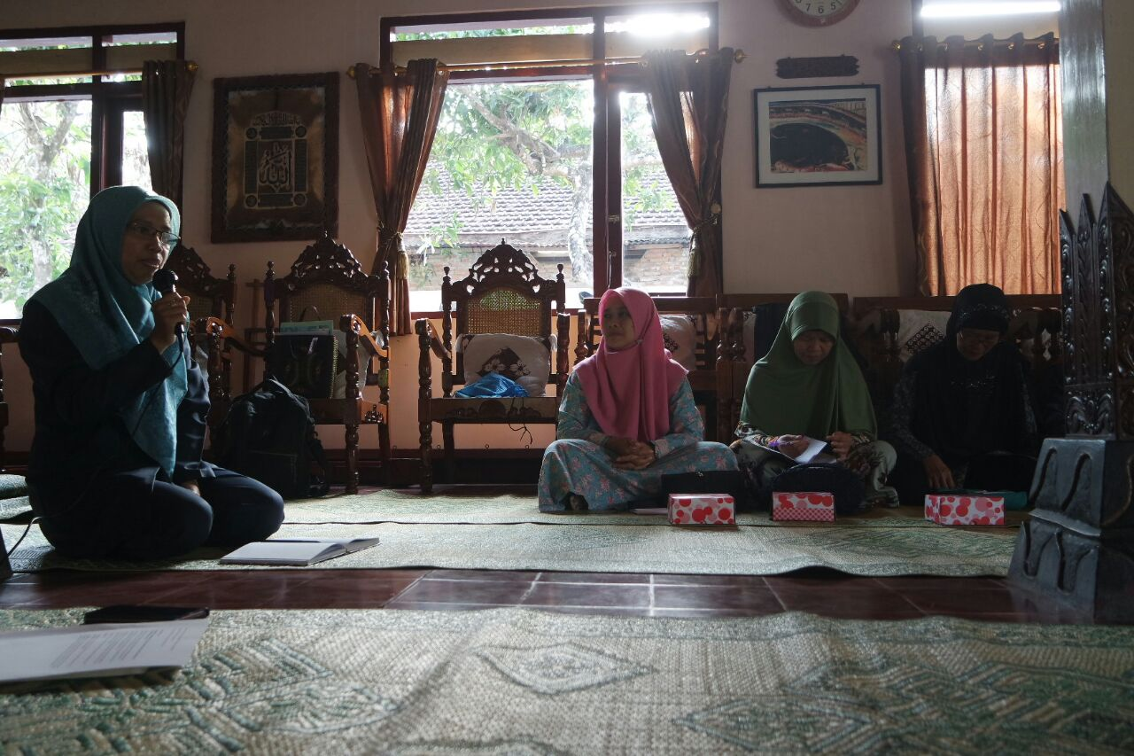
Masalah Prioritas, Rincian Masalah dan Hasil Kondisi Sekarang

Slide 3
LAPORAN KEMAJUAN
Masalah Prioritas |  | Rincian Masalah | Hasil Kondisi Sekarang | Checklist
Literasi Keuangan dan Ekonomi Rumah Tangga | a | Anggota 'Aisyiyah Ranting Bangunjiwo belum mengetahui cara mengelola keuangan rumah tangga | Masyarakat Bangunjiwo mulai perlahan-lahan memahami literasi keuangan setelah pelaksanaan kajian dari tim UMY | V
 | b | Anggota belum mampu untuk merekap pemasukan dan pengeluaran secara terperinci | Sebagian dapat mencatat pengeluaran dan pemasukan dengan baik, dan sebagian juga ada pula yang hanya menggunakan uang untuk keperluan tanpa harus dicatat (selama pengeluaran tidak lebih besar dari pemasukan) | V
 | c | Sebagian sadar akan pentingnya menabung namun belum dapat mengelolanya | Masyarakat mulai sadar akan pentingan menabung, namun tetap sulit untuk dilaksanakan mengingat kebutuhan semakin mahal. | V

Slide 4
d | Anggota belum tau cara berinvestasi untuk pendidikan anak di masa depan | Masyarakat banyak yang menyekolahkan anaknya hanya sampai jenjang SMA bahkan hanya sampai SD. Tim UMY belum sampai membahas ini, nomor (d) sampai (f) akan dilanjutkan Bulan Agustus | X (Agustus)
e | Memiliki semangat yang tinggi untuk berbisnis | Masyarakat tidak memiliki modal yang besar untuk berdagang dan bersaing dengan toko yang lebih besar. Akan segera diketahui progressnya pada bulan Agustus | X (Agustus)
f | Belum memahami bahwa penggunaan internet untuk berbisnis adalah penting | Masyarakat tidak terlalu peduli mengenai berdagang secara online (karena kurangnya kemampuan dalam menggunakannya, sehingga diharapkan kehadiran tim UMY akan bermanfaat kedepannya) | X (Agustus)

Slide 5
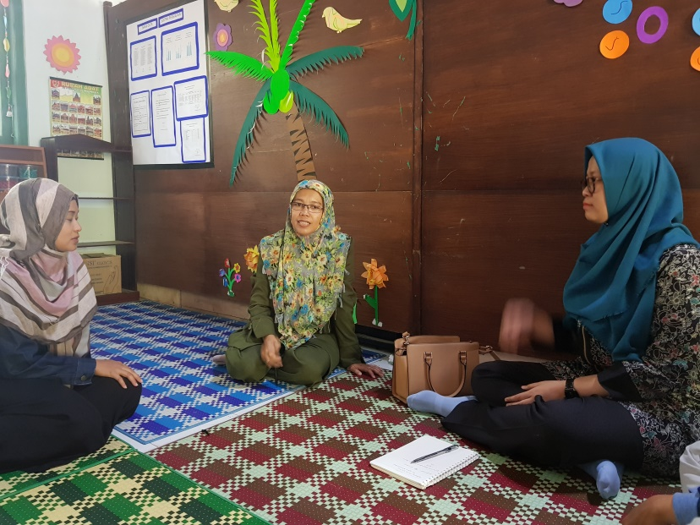
Rincian Masalah, Solusi, Target Luaran dan Hasil Perkembangan

Slide 6
 | Rincian Masalah | Solusi | Luaran | Hasil Perkembangan
a | Anggota 'Aisyiyah Ranting Bangunjiwo Barat belum mengetahui cara mengelola keuangan rumah tangga | Diadakannya sosialisasi literasi keuangan dan ekonomi rumah tangga | Pre test dan post test mengenai pemahaman literasi keuangan Panduan Singkat keuangan rumah tangga | Pre test berupa pertanyaan seperti: “Jika anda memiliki 10 balon permintaan, apa saja yg akan kalian utamakan untuk digunakan?” Selanjutnya pemutaran video mengenai “jika memiliki uang apa yang akan kalian beli?” Panduan Singkat masih menyusul, mengingat kami lebih banyak saling berdiskusi sehingga mendapatkan jawaban yang solutif. Kemungkinan jadi bulan Agustus

Slide 7
b | Anggota belum mampu untuk merekap pemasukan dan pengeluaran secara terperinci | Memberikan kiat-kiat strategis untuk mengelola keuangan dan ekonomi rumah tangga | Buku Panduan dengan template laporan keuangan sederhana | Akan diberikan pada pertemuan berikutnya, bulan Agustus 2018
c | Sebagian sadar akan pentingnya menabung namun belum dapat mengelolanya | Diadakannya sosialisasi mengenai pentingnya menabung dan cara mengelolanya | Workshop dan draft panduan menabung | Diskusi sudah dilaksanakan
d | Anggota belum tau cara berinvestasi untuk pendidikan anak di masa depan | Diadakannya sosialiasi mengenai investasi pendidikan | Forum group Discussion dan Inisiasi program ranting 'Aisyiyah berupa tabungan masa depan | Bulan Agustus 2018
e | Memiliki semangat yang tinggi untuk berbisnis | Workshop, Konsultasi dan Praktek berbisnis | Draft Panduan berbisnis, FGD dan produk yang siap dipasarkan | Bulan Agustus 2018
f | Belum memahami bahwa penggunaan internet untuk berbisnis adalah penting | Memberikan kiat-kiat strategis menggunakan social media untuk menghasilkan uang | FGD, membuat akun social media untuk berdagang, draft kerjasama dengan pengurus Muhammadiyah dan website | Bulan Agustus 2018

Slide 8
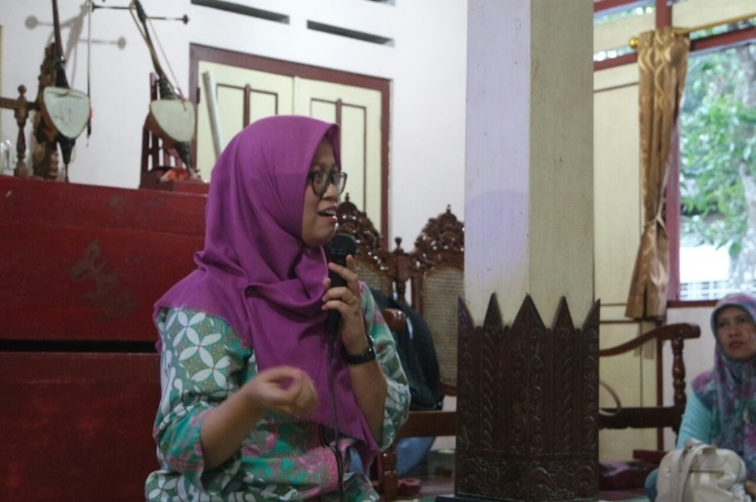
Metode untuk Rincian Masalah

Slide 9
 | Rincian Masalah | Solusi | Metode
a | Anggota 'Aisyiyah Ranting Bangunjiwo belum mengetahui cara mengelola keuangan rumah tangga | Diadakannya sosialisasi literasi keuangan dan ekonomi rumah tangga | Mengadakan Sosialisasi Literasi Keuangan dan Ekonomi Rumah Tangga, namun sebelum itu diadakan pre test untuk mengetahui seberapa besar pemahaman mereka mengenai pengelolaan keuangan rumah tangga. Sosialisasi dapat berupa seminar atau FGD
b | Anggota belum mampu untuk merekap pemasukan dan pengeluaran secara terperinci | Memberikan kiat-kiat strategis untuk mengelola keuangan dan ekonomi rumah tangga | Setelah diadakan sosialisasi literasi keuangan, maka praktek mengenai cara merekap pemasukan dan pengeluaran dapat dilakukan. Buku panduan dan pendampingan diharapkan dapat membantu masyarakat untuk meningkatkan pemahaman mereka dan dapat diaplikasikan (dilanjutkan pada Bulan Agustus 2018)
c | Sebagian sadar akan pentingnya menabung namun belum dapat mengelolanya | Diadakannya sosialisasi mengenai pentingnya menabung dan cara mengelolanya | Setelah mengetahui pentingan pengelolaan keuangan maka step selanjutnya dapat menuju tahap bagaimana dapat menabung dengan benar, dengan diadakannya workshop dan pemahaman menabung akan meningkatkan kesadaran masyarakat akan menabung. Draft panduan cara menabung dapat disesuaikan menurut masyarakat sekitar (Jikalau tidak digunakan, maka akan langsung menuju cara berbisnis)

Slide 10
d | Anggota belum tau cara berinvestasi untuk pendidikan anak di masa depan | Diadakannya sosialiasi mengenai investasi pendidikan | Saling berdiskusi untuk mengetahui pengalaman masing-masing warga sehingga menemukan titik point penting bagaimana cara menabung untuk masa depan versi warga Aisyiyah Akan dilaksanakan pada bulan Agustus 2018
e | Memiliki semangat yang tinggi untuk berbisnis | Workshop, Konsultasi dan Praktek berbisnis | Setelah memahami konsep menabung maka berinvetasi dengan berdagang adalah hal yang dapat dilakukan. Diharapkan akan diadakannya inisiasi program baru di Ranting untuk menunjang keterampilan berbisnis warga Aisyiyah. Hasil tabungan bisa dialokasikan untuk bisnis yang paling ringan resikonya Dan program bisnis disinkronkan dengan keg ranting semisal bisnis makanan (nasi box atau snack) untuk rapat dll Akan dilaksanakan pada bulan Agustus 2018
f | Belum memahami bahwa penggunaan internet untuk berbisnis adalah penting | Memberikan kiat-kiat strategis menggunakan social media untuk menghasilkan uang | Follow up atas pemahaman berbisnis berupa terjun langsung ke lapangan dan cara pemasaran baik manual dan online khususnya ke pengurus. Adanya admin atau koordinator lapangan yang dapat. Tepatnya pembuatan website PRA Bangunjiwo sehingga kegiatan bermanfaat dapat disalurkan di dalam website tersebut Akan dilaksanakan pada bulan Agustus 2018

Slide 11
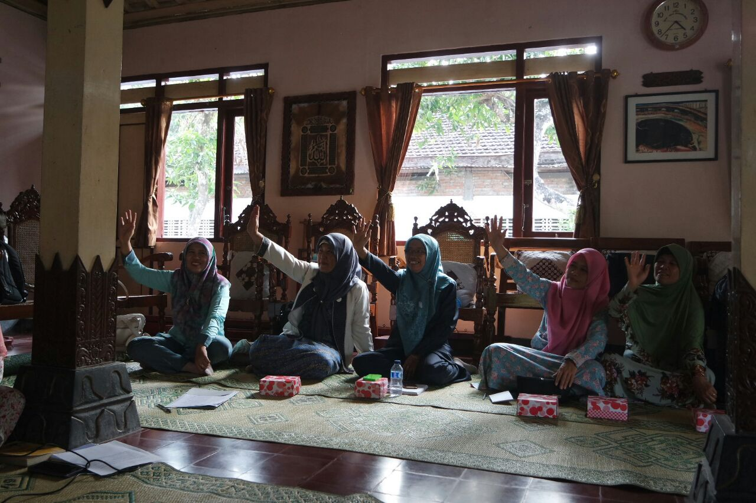
Jadwal Lanjutan Kegiatan PKM di desa Bangunjiwo Barat

Slide 12
